Slide 1

Programação WEB
- Introdução – JavaScript
--- Formas de utilização
--- Conceitos básicos
--- Tipos de variáveis
--- Comentários
--- Operadores (Aritméticos e Atribuição)
--- Strings
--- Caixas de Diálogo
--- Conversão de tipos
--- Ferramenta Desenvolvedor
- Exemplos
- Exercícios
Professores: Alcides T. Barboza Jr/Cristiane/Ledón
2022

Slide 2
JavaScript
Linguagem integrada ao navegador.
Usa o chamado "modelo de execução controlado por eventos", ou seja, o código JavaScript só é executado quando o evento ao qual está associado é acionado, mas, em alguns casos, podemos inserir o código sem a associação a eventos e o mesmo é executado conforme o navegador interpreta a página.
O JavaScript pode ser executado não apenas no navegador (que é seu padrão), mas também no servidor ou em qualquer dispositivo (como em apps) que tenha um tipo de máquina capaz de interpretar o código.
É uma linguagem interpretada, diferente de outras linguagens que fazem o processo de compilação antes de executar o programa, como por exemplo a linguagem Java.
Versões ECMAScript ou ES são: 5, 6, 7, ...
Algumas versões mais antigas de navegadores não dão suporte ao ECMAScript 6 ou posterior, possuindo problemas de compatibilidade. A versão mais estável é a ES5, contudo o mercado faz referência ao ES6 ou ES6+.
https://developer.mozilla.org/pt-BR/docs/Web/JavaScript
https://developer.mozilla.org/pt-BR/docs/Archive/Web/JavaScript/Suporte_ao_ECMAScript_7_no_Mozilla
https://developer.mozilla.org/pt-BR/docs/Web/JavaScript/Guide/JavaScript_Vis%C3%A3o_Geral

Slide 3
Como inserir um código JavaScript na página?
Podemos inserir nossos códigos JavaScript das seguintes formas:
Dentro do corpo da página <body>....</body>
Dentro do cabeçalho <head>....</head>
Dentro de um marcador html
Em um arquivo separado do HTML: este arquivo deve ter a extensão .js

Slide 4
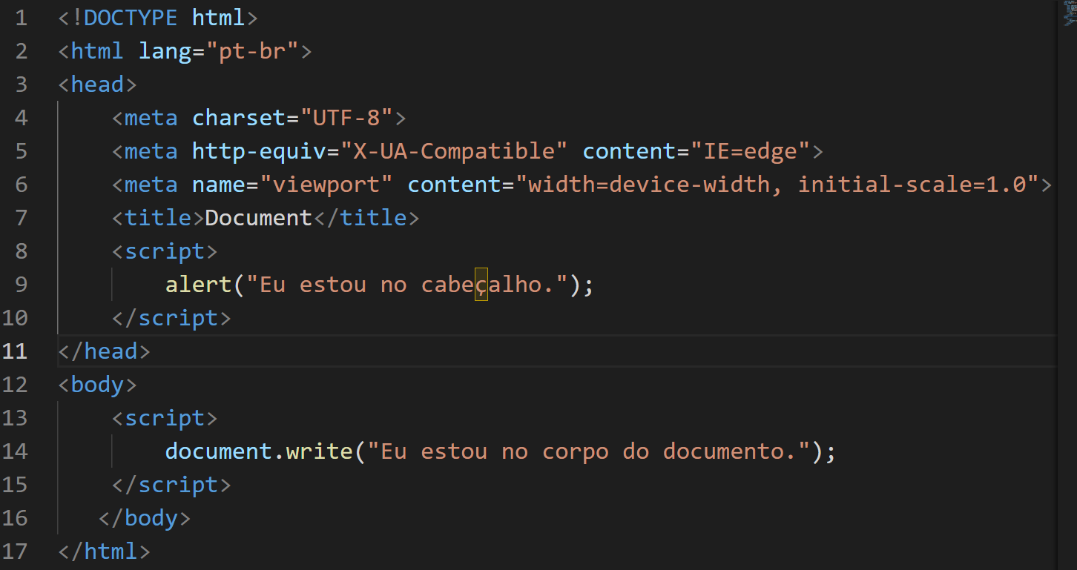
JavaScript dentro do body e head
Se fizermos uma comparação com CSS, esse modo de inserir JavaScript em uma página, seria o modo incorporado.
Dentro do body ou do head, utilizamos a tag <script>
Ex:
exemplo1.html

Slide 5
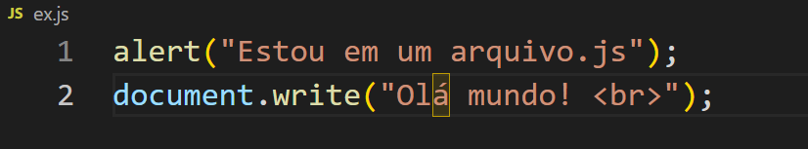
Arquivo JavaScript
Assim como em CSS, também podemos criar um arquivo separado do html com nossos códigos em JavaScript. Esse arquivo deve ser salvo com a extensão .js e é chamado no cabeçalho da página com a tag <script>
Ex:
<html>
<head>
<title>Exemplo JavaScript</title>
<script src="ex.js"></script>
</head>
<body>
Conteúdo da página. Também podemos fazer aqui chamadas para blocos de códigos do arquivo .js.
</body>
</html>
ex.js

Slide 6
Observação
Uma única tag <script> não pode ter o atributo src e código interno juntos.
Ex errado:
<script src="exemplo1.js">
console.log("olá mundo");
</script>
Ex CORRETO:
<script src="exemplo1.js"></script>
<script>
console.log("olá mundo");
</script>

Slide 7
Conceitos básicos
Variáveis
Toda variável deve começar com uma letra ou um underscore("_");
Caracteres subsequentes devem ser letras ou números;
Não deve conter espaço em branco ou caracteres especiais;
Não deve ser uma palavra reservada.
JavaScript é case-sensitive, logo as variáveis abaixo são todas diferentes:
quantidade
QUANTIDADE
Quantidade
QuAnTidAdE

Slide 8
Tipos de variáveis
JavaScript é uma linguagem de tipos de variáveis flexíveis, ao contrário de outras linguagens que exigem a declaração de uma variável com um tipo de dado definido.
Não precisamos definir o tipo de uma variável.
Existem 2 palavras chaves para criarmos variáveis: var (antigo) ou let (moderno)
Existe 1 palavra para criarmos as chamadas constantes: const.
Ex:
https://www.w3schools.com/js/js_variables.asp
Escopo de função e global
Escopo de bloco
Constante
var nome="Fulano";
ou
var nome;
let nome="Fulano";
ou
let nome;
const PI= 3,14;

Slide 9
Comentários
É uma boa prática inserirmos comentários em nossos códigos; em JavaScript podemos fazer isso de duas formas:
Para Comentários de várias linhas:
/*
Inserimos aqui
nossos comentários
em várias linhas
*/
Para Comentários de uma única linha:
//Aqui inserimos somente uma linha de comentário
Os comentários são anotações, observações, ignoradas pelo interpretador de JavaScript.

Slide 10
Operadores Aritméticos
Para você verificar a tabela abaixo, declaramos uma variável x igual a 10
let x=10;
Operador |  | Exemplo | Resultado
+ | Adição | z = x + 10; | z = 20
- | Subtração | z = x - 10; | z = 0
* | Multiplicação | z = x * 10; | z = 100
/ | Divisão | z = x / 10; | z = 1
** | Expoente | z = x**2 | z = 100
% | Módulo (resto de uma operação de divisão) | z = x % 3; | z = 1
++ | Incremento antes | z = ++x; | z = 11, x=11
 | Incremento depois | z = x++; | z = 10, x=11
-- | Decremento antes | z = --x; | z = 9, x=9
 | Decremento depois | z = x--; | z = 10, x=9

Slide 11
Operadores de atribuição
Para você verificar a tabela abaixo, declaramos duas variáveis:
let x=10;
let y=2;
Operador | Exemplo | Equivalência | Resultado
= | x = y | - | x = 2
+= | x += y | x = x + y | x = 12
-= | x -= y | x = x - y | x = 8
*= | x *= y | x = x * y | x = 20
/= | x /= y | x = x / y | x = 5
%= | x %= y | x = x % y | x = 0

Slide 12
Strings
Strings são sequencias de caracteres, podemos representar elas de três formas em JS
Aspas duplas "Algum texto"
Aspas simples 'Algum texto'
Acento grave `Algum texto`
As aspas duplas e simples não possuem diferença, contudo o acento grave sim, ele permite as chamadas templates string, veremos a seguir a ideia de uso.

Slide 13
Strings
Também usamos o operador "+" para concatenar Strings (textos) em JavaScript
Ex:
let x="Bom ";
let y="dia";
let z = x + y;
// após a execução o resultado armazenará: z="Bom dia“
Cuidado, quando usamos o operador "+" com números e textos, o resultado é sempre texto;
let x=4;
let y="a";
let z=x+y; // o resultado será z="4a"
let x="4";
let y="4";
let z=x+y; // o resultado será z="44"

Slide 14
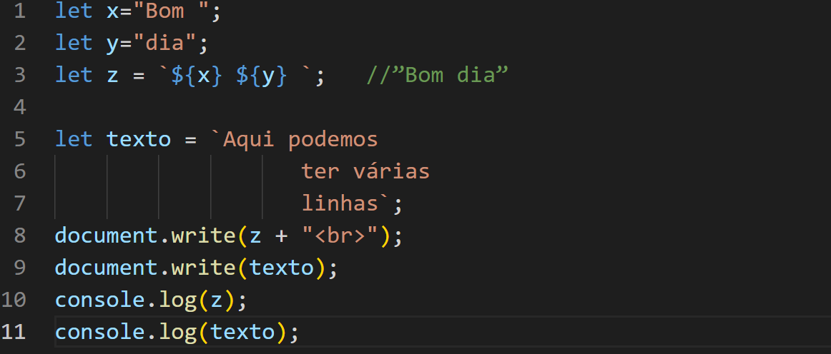
Templates Strings
Permitem expressões embutidas, em outras palavras, podemos usar strings com varias linhas ou fazer interpolação de strings ${ } (semelhante as concatenações).

Slide 15
Strings
Tradicional
var a = 2;
var b = 10;
console.log('Resultado: ' + (a + b));
Moderno
let a = 2;
let b = 10;
console.log('Resultado: ' + (a + b));
//ou
console.log(`Resultado: ${a + b}`);

Slide 16
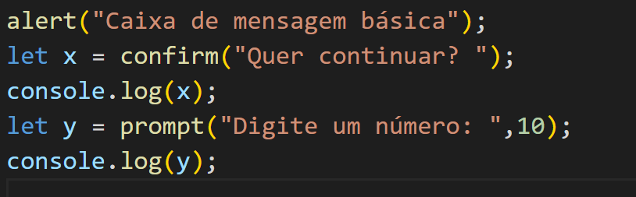
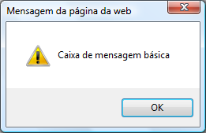
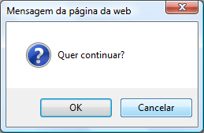
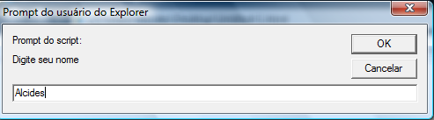
Caixa de diálogo
São meios básicos para entrada e saída de informação
Caixa de alerta Caixa de diálogo para exibir mensagens, possui somente um botão OK. Sintaxe: alert("Mensagem");
Caixa de confirmação Caixa de diálogo básica para tomada de decisão, possui dois botões, o botão OK (retorna true) e o botão CANCELAR (retorna false). Os valores retornados devem ser armazenados em uma variável. Sintaxe: variável = confirm("Mensagem");
Caixa de entrada de dados Caixa de diálogo para entrada de dados básica, o valor deve ser armazenado em uma variável, o valor digitado sempre será texto, logo, para operações matemáticas precisamos converter os valores digitados para números. Sintaxe: variável = prompt("Mensagem","valor inicial opcional");
exemplo4.html

Slide 17
Conversão de tipos
Se usarmos a caixa de diálogo prompt ou um formulário com campos de input, os valores lidos são sempre textos.
Caso seja necessário realizar alguma operação matemática com os valores lidos, precisamos inicialmente converte-los em números.
Para isso temos duas funções em JavaScript que convertem para inteiro ou para real.

Slide 18
Conversão de tipos (cont.)
Para converter um texto em número inteiro utilizamos a função parseInt
Sintaxe:
variável = parseInt(texto [, base]);
Para converter um texto em número real (float), utilizamos a função parseFloat.
Sintaxe:
variável = parseFloat(texto);
Valor a ser convertido.
Base da conversão (opcional).
Valor a ser convertido.

Slide 19
Conversão de tipos (exemplo)
<script>
//modo 1
let a;
let aux = prompt("Digite o valor de a");
a = parseInt(aux);
//modo 2
let b = parseInt(prompt("Digite o valor de b"));
//mostra o cálculo
alert(a + " + " + b + " = " + (a+b));
//ou
alert(`${a} + ${b} = ${a+b}`);
</script>

Slide 20
Desenvolvimento em camadas
Vimos até o momento como trabalhar com HTML, CSS e JavaScript. Nas formas de uso do CSS e JavaScript foram demonstradas algumas possibilidades para a inserção dessas tecnologias dentro da página HTML. Dentre essas possibilidades devemos sempre procurar separar os códigos, ou seja, criar arquivos separados para cada tecnologia, isso seria o desenvolvimento em camadas.
São três camadas que estaremos utilizando:
Camada de estrutura (arquivo HTML)
Camada de apresentação (arquivo CSS, .css)
Camada de comportamento (arquivo JavaScript, .js)

Slide 21
Ferramenta Desenvolvedor (Navegadores)
Para ativar o painel de desenvolvedor:
Chrome pressione a tecla F12.
Firefox F12 ou Ctrl+Shift+K
Safari: primeiro ative a ferramenta de desenvolver em Safari >> Preferências, clique em Avançado, em seguida, marque a opção “Mostrar menu Desenvolvedor na barra de menus”. Com isso será exibido o menu Desenvolvedor.

Slide 22
Exemplos práticos para o Lab hoje
1) Uma empresa irá dar 25% de aumento para todos os funcionários, você deverá desenvolver um programa que leia o salário atual do funcionário. Após a leitura, calcule e mostre na própria página o salário atual em uma linha e em outra linha o salário com o aumento de 25%.
2) Crie um script que calcule e mostre na própria página a média aritmética de 4 números reais digitados pelo usuário.

Slide 23
Exercícios para entregar pelo Blackboard

Slide 24
Exercícios
1) Faça um script que leia um número inteiro, em seguida calcule e mostre o dobro desse número.
2) Faça um script para somar dois números informados pelo usuário.
3) Faça um script para calcular o quadrado de um número informado pelo usuário.
4) Faça um script que leia três notas reais, calcule e mostre a média dessas notas.
5) Faça um programa que receba três números inteiros, calcule e mostre a soma desses números.
6) Faça um script para calcular e mostrar a área de um triângulo (área = (base * altura) /2.
7) Faça um script que leia o nome de uma pessoa, o ano de nascimento dessa pessoa e o ano atual, calcule e mostre a idade dessa pessoa e seu nome em linhas separadas.
8) Faça um script que receba a altura de um degrau de uma escada e a altura que um pedreiro deseja alcançar utilizando essa escada, calcule e mostre quantos degraus ele deverá subir para atingir seu objetivo, os valores fornecidos devem ser em metros.

Slide 25
Livros sugeridos
Mauricio SAMY Silva. HTML 5 - A Linguagem de Marcação que revolucionou a WEB. São Paulo: Novatec, 2011
MAURICIO SAMY SILVA. Construindo Sites Com Css e (X)Html. São Paulo: Novatec, 2007.
ERIC FREEMAN; ELISABETH FREEMAN. Use a Cabeca! Html Com Css e Xhtml. São Paulo: Alta Books, 2008.
DANNY GOODMAN. Javascript e Dhtml Guia Pratico. São Paulo: Alta Books, 2008.
MICHAEL MORRISON. Use a Cabeça Javascript. São Paulo: Alta Books, 2008.
Maurício Samy Silva. JavaScript (Guia do Programador). São Paulo: Novatec, 2010

Slide 26
Links
http://www.w3schools.com/html/default.asp
http://www.w3schools.com/css/default.asp
http://www.w3schools.com/js/default.asp
https://codeburst.io/es5-vs-es6-with-example-code-9901fa0136fc
http://kangax.github.io/compat-table/es2016plus/

